Slide 1

CEA055 – Estatística e Probabilidade
Introdução ao Teste de Hipóteses
Objetivos da aula:
Entender um teste de hipóteses como uma regra de decisão e formular $H_{0}$ e $H_{1}$.
Calcular as probabilidades dos erros tipo I e tipo II de uma regra de decisão.
Construir a região crítica a partir de $α$, nos casos bilateral e unilateral.
Referências:
Bussab, Morettin. Estatística Básica, 9ª ed. — Cap. 12 (12.1 a 12.4)
Montgomery, Runger. Estatística Aplicada e Probabilidade para Engenheiros, 7ª ed. — Cap. 9 (9.1)
Magalhães, Lima. Noções de Probabilidade e Estatística, 5ª ed. — Cap. 8 (8.1)
Morettin. Estatística Básica: Probabilidade e Inferência — Cap. 12 (12.1); Cap. 13 (13.1)
Professor: Marcos Goulart Lima

Slide 2
Onde paramos
Numa população normal $N(μ,σ^{2})$, a média amostral tem distribuição $\overline{X}\sim N\left(μ,\frac{σ^{2}}{n}\right)$ (Aula 15).
Probabilidades sobre $\overline{X}$ se calculam padronizando, $Z=\frac{\overline{X}−μ}{σ/{\sqrt{n}}}$, e usando a tabela $P(0≤Z≤z)$ (Aulas 13 e 15).
Nas Aulas 18 e 19, a amostra serviu para estimar um parâmetro por intervalo de confiança.
CEA055 - Estatística e Probabilidade - Professor: Marcos Goulart Lima

Slide 3
Da estimação à decisão
Nas Aulas 18 e 19, a pergunta era “quanto vale $μ$?”, e a resposta foi um intervalo de confiança.
Muitas vezes já existe uma afirmação sobre $μ$, por exemplo: “com a máquina calibrada, a massa média dos lingotes é 50 kg”. A pergunta passa a ser: os dados da amostra contradizem essa afirmação?
Para responder, fixamos antes uma regra de decisão: se a média da amostra cair longe demais de 50, rejeitamos a afirmação. Senão, ela continua valendo. Esse procedimento se chama teste de hipóteses.
Como a amostra varia, a regra pode errar de duas formas: rejeitar uma afirmação verdadeira ou manter uma afirmação falsa. Hoje calculamos a probabilidade de cada erro.
CEA055 - Estatística e Probabilidade - Professor: Marcos Goulart Lima

Slide 4
O que é um teste de hipóteses
Teste de hipóteses: procedimento que usa uma amostra para decidir se uma afirmação sobre um parâmetro da população ($μ$, $p$, $σ^{2}$) deve ser rejeitada ou não (Bussab 12.3).
Situação que usaremos hoje: uma fundição produz lingotes de ferro-gusa e, com a máquina calibrada, a massa média é 50 kg. A cada turno, o supervisor pesa 16 lingotes.
1. Afirmação
2. Regra, fixada antes
3. Amostra
$μ=50$ kg
parar se $\overline{X}<49$ ou $\overline{X}>51$
pesar 16 lingotes e aplicar a regra
Nos próximos slides, cada peça ganha um nome: hipóteses, região crítica e erros.
CEA055 - Estatística e Probabilidade - Professor: Marcos Goulart Lima

Slide 5
As hipóteses $H_{0}$ e $H_{1}$
Hipótese nula $H_{0}$: a afirmação posta à prova. Escreve-se com igualdade, $H_{0}:μ=μ_{0}$, em que $μ_{0}$ é o valor afirmado. Na fundição, $H_{0}:μ=50$ (máquina calibrada).
Hipótese alternativa $H_{1}$: o que se conclui se os dados contradizem $H_{0}$. Na fundição, $H_{1}:μ≠50$ (máquina descalibrada). Conforme o problema, $H_{1}$ também pode ser $μ>μ_{0}$ ou $μ<μ_{0}$.
$H_{0}$ é mantida até que a amostra traga evidência forte contra ela, como num julgamento: o réu é considerado inocente até que as provas mostrem o contrário.
CEA055 - Estatística e Probabilidade - Professor: Marcos Goulart Lima

Slide 6
Estatística de teste e região crítica
Estatística de teste: o valor calculado com a amostra que usamos para decidir. Na fundição, a média $\overline{X}$ dos 16 lingotes.
Região crítica (RC): os valores da estatística que levam a rejeitar $H_{0}$, isto é, valores longe demais do que $H_{0}$ afirma. Na fundição, $RC=\{\overline{X}<49 \text{ou} \overline{X}>51\}$.
Regra: se $\overline{X}$ cai na RC, rejeitamos $H_{0}$; se cai fora, não rejeitamos $H_{0}$.
RC: rejeitar $H_{0}$
não rejeitar $H_{0}$
RC: rejeitar $H_{0}$
$$\overline{X}$$
49
50
51
CEA055 - Estatística e Probabilidade - Professor: Marcos Goulart Lima

Slide 7
Os dois erros possíveis
Erro tipo I: rejeitar $H_{0}$ quando ela é verdadeira. Na fundição: parar a máquina calibrada. No julgamento: condenar um inocente.
Erro tipo II: não rejeitar $H_{0}$ quando ela é falsa. Na fundição: deixar a máquina descalibrada funcionando. No julgamento: absolver um culpado.
Decisão | H₀ verdadeira | H₀ falsa
Não rejeitar H₀ | Decisão correta | Erro tipo II
Rejeitar H₀ | Erro tipo I | Decisão correta
CEA055 - Estatística e Probabilidade - Professor: Marcos Goulart Lima

Slide 8
Como medir os erros: α e β
Cada erro é medido por uma probabilidade condicional (Aula 5):
$α=P(\text{rejeitar} H_{0}∣H_{0} \text{verdadeira})$, a probabilidade do erro tipo I. Para calculá-la, supomos $μ=50$ e calculamos a chance de $\overline{X}$ cair na RC (Exemplo 1).
$β=P(\text{n}\text{ã}\text{o} \text{rejeitar} H_{0}∣H_{0} \text{falsa})$, a probabilidade do erro tipo II. Para calculá-la, supomos um valor específico de $μ$ diferente de 50 e calculamos a chance de $\overline{X}$ cair fora da RC (Exemplo 2).
CEA055 - Estatística e Probabilidade - Professor: Marcos Goulart Lima

Slide 9
Exemplo 1 — Lingotes em Divinópolis
Uma fundição de ferro-gusa de Divinópolis produz lingotes cuja massa tem distribuição normal, com desvio padrão $σ=2$ kg, conhecido do processo. Com a máquina calibrada, a massa média é 50 kg. A cada turno, o supervisor pesa 16 lingotes e usa a regra:
se a média ficar abaixo de 49 kg ou acima de 51 kg, parar a máquina para recalibrar.
Pergunta: se a máquina estiver calibrada ($μ=50$), qual a probabilidade de ela ser parada sem necessidade?
CEA055 - Estatística e Probabilidade - Professor: Marcos Goulart Lima

Slide 10
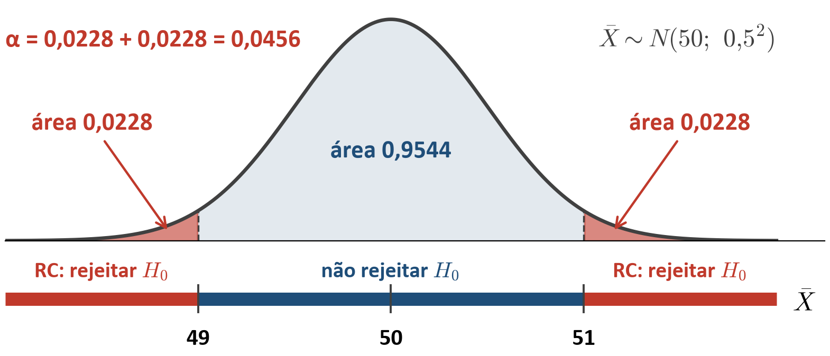
Resolução do Exemplo 1
Com a máquina calibrada, $\overline{X}\sim N\left(50,\frac{2^{2}}{16}\right)$, com desvio padrão $\frac{2}{\sqrt{16}}=0,5$ (Aula 15).
Parar sem necessidade = $\overline{X}$ cair na RC. Padronizando (Aula 15): $z=\frac{49−50}{0,5}=−2 \text{e} z=\frac{51−50}{0,5}=2$
Cada cauda: $0,5−0,4772=0,0228$ (tabela $P(0≤Z≤z)$, Aula 13). Probabilidade = 0,0456: em cerca de 4,6% dos turnos a máquina para à toa.
CEA055 - Estatística e Probabilidade - Professor: Marcos Goulart Lima

Slide 11
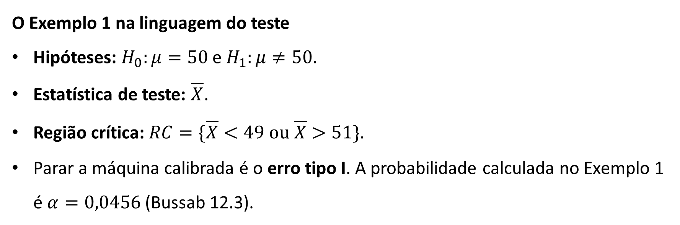
O Exemplo 1 na linguagem do teste
Hipóteses: $H_{0}:μ=50$ e $H_{1}:μ≠50$.
Estatística de teste: $\overline{X}$.
Região crítica: $RC=\{\overline{X}<49 \text{ou} \overline{X}>51\}$.
Parar a máquina calibrada é o erro tipo I. A probabilidade calculada no Exemplo 1 é $α=0,0456$ (Bussab 12.3).
CEA055 - Estatística e Probabilidade - Professor: Marcos Goulart Lima

Slide 12
Exemplo 2 — Lingotes em Divinópolis: máquina descalibrada
Na fundição de ferro-gusa de Divinópolis, a massa dos lingotes é normal com $σ=2$ kg. O supervisor pesa 16 lingotes por turno e para a máquina se a média ficar abaixo de 49 kg ou acima de 51 kg.
Suponha que a máquina se descalibrou e a massa média real passou a ser 51,5 kg.
Pergunta: qual a probabilidade de a regra não parar a máquina?
CEA055 - Estatística e Probabilidade - Professor: Marcos Goulart Lima

Slide 13
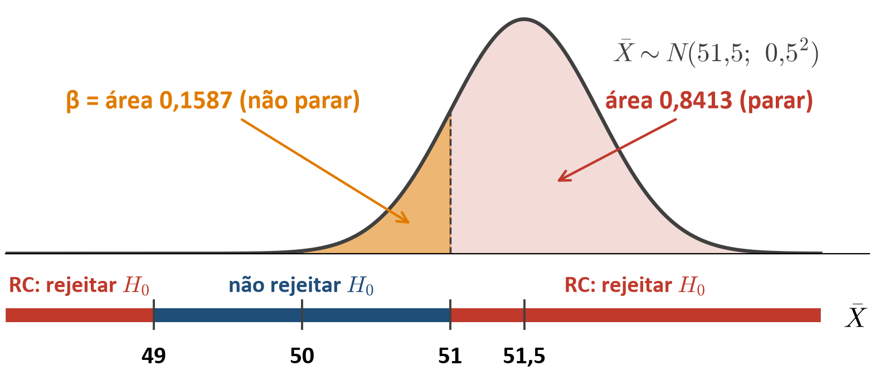
Resolução do Exemplo 2
Agora $\overline{X}\sim N(51,5; 0,5^{2})$: média real 51,5 e o mesmo desvio padrão 0,5 (Aula 15). Não parar = $49≤\overline{X}≤51$, fora da RC.
Padronizando (Aula 15): $z=\frac{49−51,5}{0,5}=−5 \text{e} z=\frac{51−51,5}{0,5}=−1$
A área abaixo de $−5$ é desprezível; pela tabela $P(0≤Z≤z)$ (Aula 13), a probabilidade é $≈0,5−0,3413=$ 0,1587: em cerca de 16% dos turnos a máquina descalibrada continua funcionando.
CEA055 - Estatística e Probabilidade - Professor: Marcos Goulart Lima

Slide 14
O Exemplo 2 e o poder do teste
Deixar a máquina descalibrada funcionando é o erro tipo II. A probabilidade calculada no Exemplo 2, para $μ=51,5$, é $β=0,1587$.
Poder do teste: $1−β$, a probabilidade de rejeitar $H_{0}$ quando ela é falsa. No Exemplo 2, poder $=0,8413$.
Ou seja, com média real de 51,5 kg, a regra percebe a descalibração em cerca de 84% dos turnos.
CEA055 - Estatística e Probabilidade - Professor: Marcos Goulart Lima

Slide 15
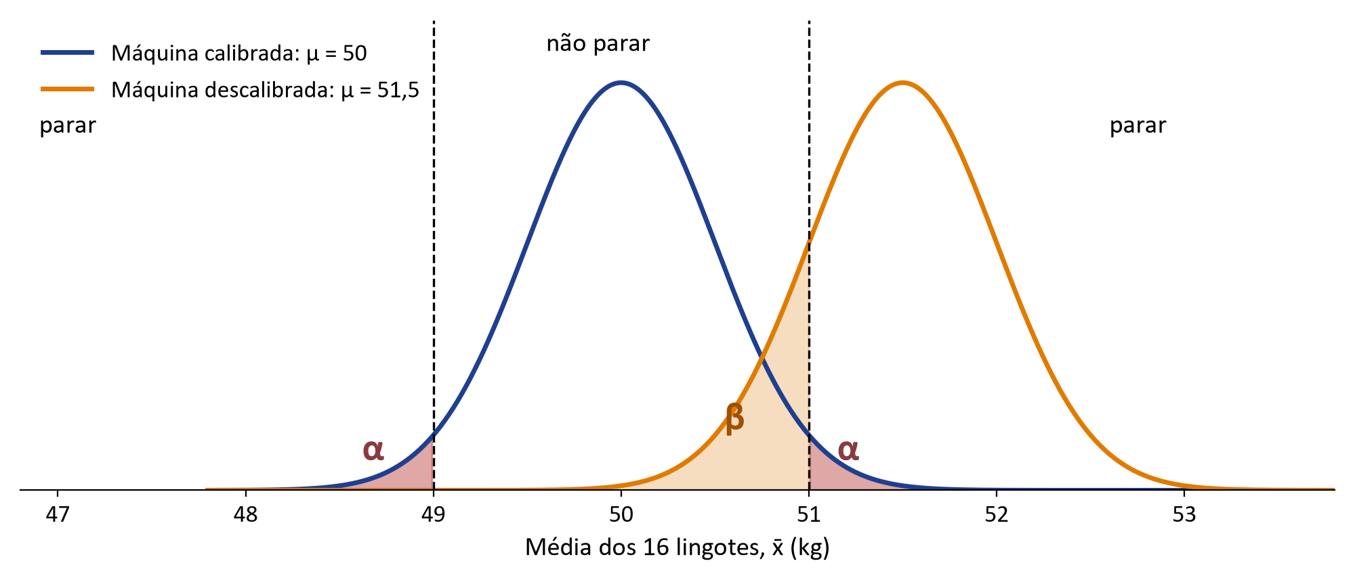
α e β no gráfico
Curvas de $\overline{X}$ com a máquina calibrada e descalibrada; limites da regra em 49 e 51 kg. α = caudas da curva azul; β = área da curva laranja entre 49 e 51.
CEA055 - Estatística e Probabilidade - Professor: Marcos Goulart Lima

Slide 16
β depende do valor verdadeiro de μ
Mesma regra do Exemplo 1 (16 lingotes, parar se $\overline{X}<49$ ou $\overline{X}>51$), calculada para várias médias reais:
Média real μ (kg) | β | Poder 1 − β
50,5 | 0,8400 | 0,1600
51,0 | 0,5000 | 0,5000
51,5 | 0,1587 | 0,8413
52,0 | 0,0228 | 0,9772
Quanto mais perto de 50 estiver a média real, mais difícil a regra perceber a descalibração (Montgomery 9.1.2). Por isso β pode assumir valores distintos: ele depende da média real $μ$. Já α depende só da hipótese $H_{0}$, que fixa $μ=50$ no problema.
CEA055 - Estatística e Probabilidade - Professor: Marcos Goulart Lima

Slide 17
Exemplo 3 — Escolhendo a regra pelo α
Na fundição de ferro-gusa de Divinópolis, a massa dos lingotes é normal com $σ=2$ kg, e a média de referência (máquina calibrada) é 50 kg. O supervisor pesa 16 lingotes por turno.
O gerente quer que a máquina seja parada sem necessidade em no máximo 5% dos turnos.
Pergunta: entre que valores a média do turno deve ficar para a máquina continuar funcionando?
CEA055 - Estatística e Probabilidade - Professor: Marcos Goulart Lima

Slide 18
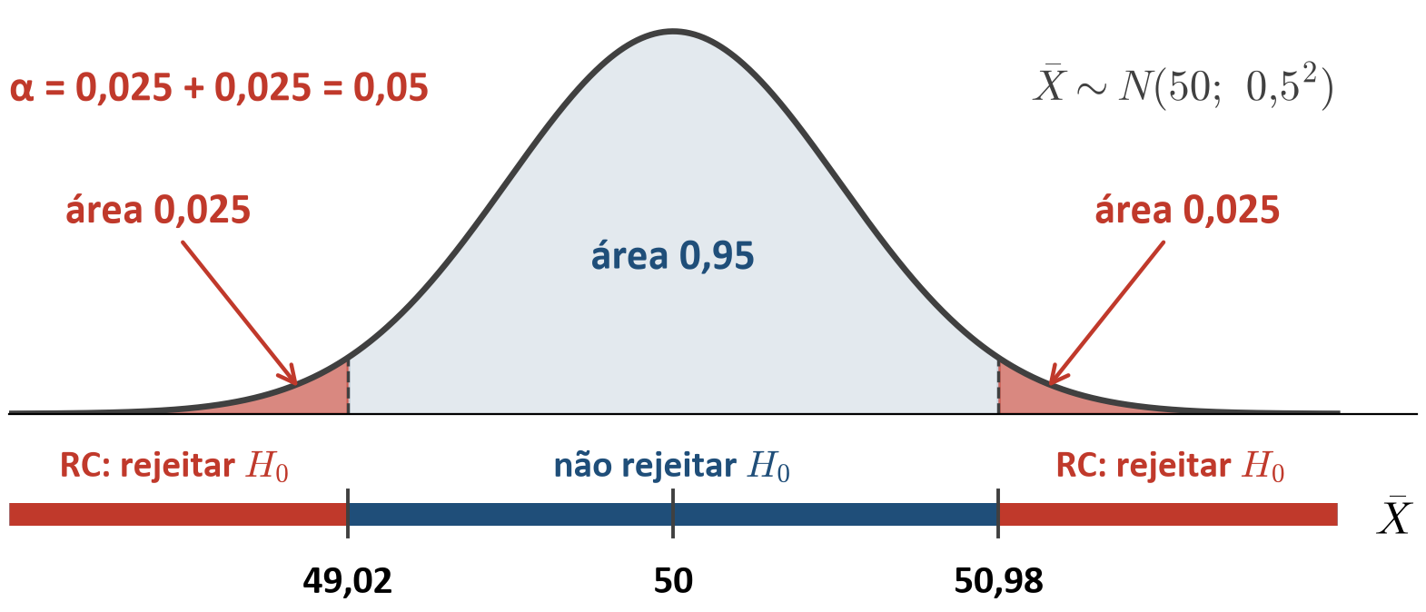
Resolução do Exemplo 3
Agora o caminho é o inverso: fixa-se $α=0,05$ e procura-se a regra (Bussab 12.2). Parar à toa pode acontecer para os dois lados: 0,025 em cada cauda.
Na tabela $P(0≤Z≤z)$, a área 0,475 dá $z_{0,025}=1,96$ (Aulas 17 e 18). Limites: $50±1,96×0,5=50±0,98$.
Regra: a máquina continua se $49,02≤\overline{X}≤50,98$; $RC=\{\overline{X}<49,02 \text{ou} \overline{X}>50,98\}$.
CEA055 - Estatística e Probabilidade - Professor: Marcos Goulart Lima

Slide 19
Nível de significância e valores críticos
$α$ é fixado antes de ver os dados (valores usuais: 1%, 5%, 10%) e se chama nível de significância do teste.
A região crítica é sempre construída supondo $H_{0}$ verdadeira (Bussab 12.3).
Os limites da RC são os valores críticos (49,02 e 50,98 no Exemplo 3); os demais valores formam a região de não rejeição (Montgomery 9.1.2).
CEA055 - Estatística e Probabilidade - Professor: Marcos Goulart Lima

Slide 20
A troca entre α e β, e o papel de n
Fundição de Divinópolis, $σ=2$ kg, média real 51,5 kg. Limites: $50±z_{α/2}·\frac{σ}{\sqrt{n}}$ (Aulas 15, 17 e 18).
$n=16$ fixo ($σ/\sqrt{n}=0,5$)
$α=5\%$ fixo ($z_{0,025}=1,96$)
α | z_{α/2} | Não parar se x̄ em | β
10% | 1,645 | [49,18 ; 50,82] | 0,0869
5% | 1,96 | [49,02 ; 50,98] | 0,1492
1% | 2,576 | [48,71 ; 51,29] | 0,3372
n | σ/√n | Não parar se x̄ em | β
16 | 0,5 | [49,02 ; 50,98] | 0,1492
25 | 0,4 | [49,22 ; 50,78] | 0,0359
36 | 0,33 | [49,35 ; 50,65] | 0,0054
Diminuir α alarga a região de não rejeição e aumenta β.
Aumentar n estreita a região e diminui β sem mexer em α (Montgomery 9.1.2).
CEA055 - Estatística e Probabilidade - Professor: Marcos Goulart Lima

Slide 21
Exemplo 4 — Carvão vegetal em Sete Lagoas
Uma siderúrgica de Sete Lagoas compra carvão vegetal, e o fornecedor garante umidade média de 10%. A umidade das cargas é normal com desvio padrão $σ=1,5$ ponto percentual. A siderúrgica mede 25 cargas e só quer reclamar se houver evidência de umidade acima do garantido.
Pergunta: quais são $H_{0}$ e $H_{1}$, e qual a regra com nível de significância $α=5\%$?
CEA055 - Estatística e Probabilidade - Professor: Marcos Goulart Lima

Slide 22
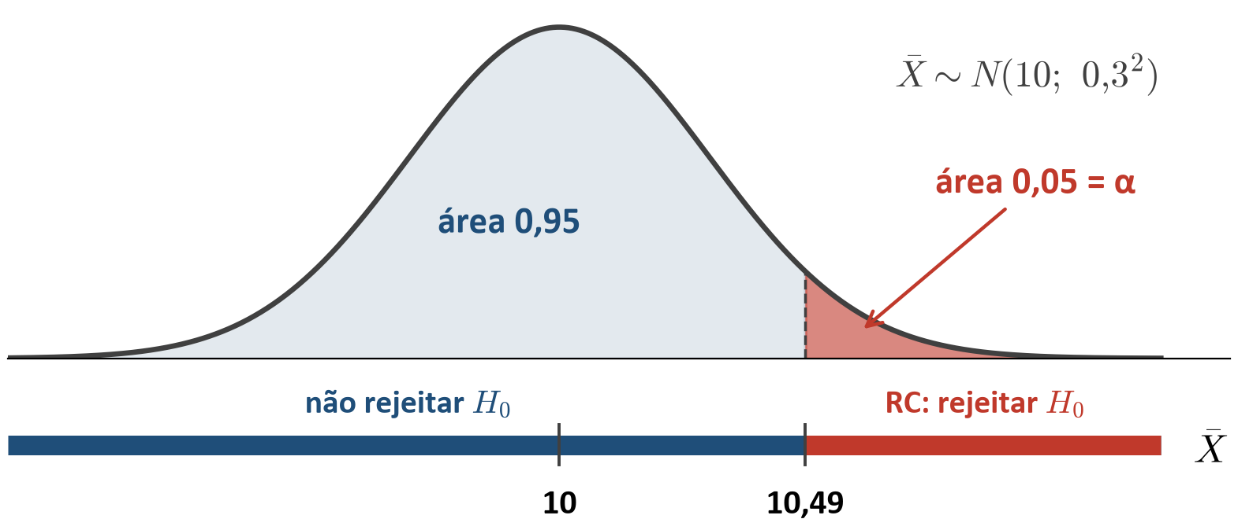
Resolução do Exemplo 4
$H_{0}:μ=10$ e $H_{1}:μ>10$, porque só umidade maior interessa à siderúrgica. A RC fica toda na cauda direita: $\overline{X}>c$.
Na tabela $P(0≤Z≤z)$, a área 0,45 dá $z_{0,05}=1,645$ (Aulas 17 e 18). Desvio padrão de $\overline{X}$: $1,5/\sqrt{25}=0,3$ (Aula 15).
$c=10+1,645×0,3=10,49$. Regra: reclamar se a média das 25 cargas passar de 10,49%.
CEA055 - Estatística e Probabilidade - Professor: Marcos Goulart Lima

Slide 23
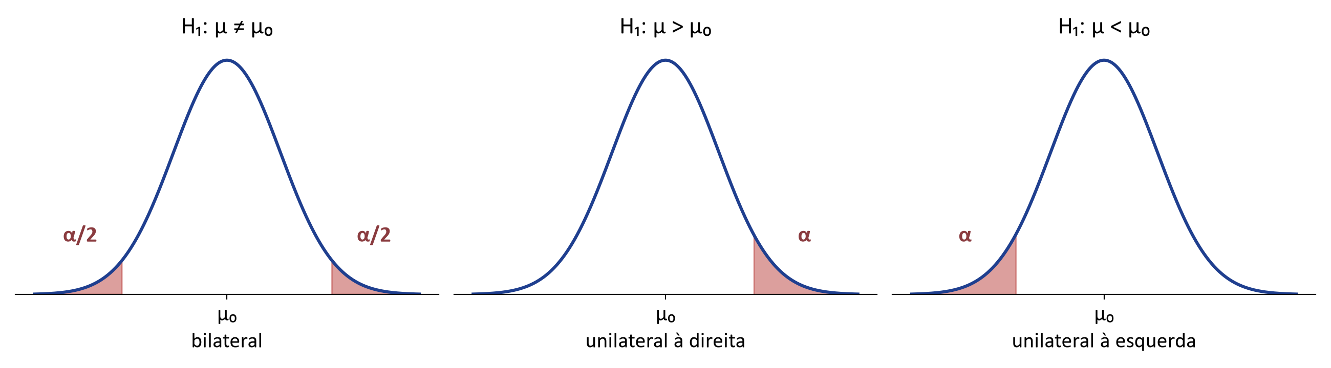
Bilateral ou unilateral
A forma de $H_{1}$ vem do problema e é decidida antes de olhar os dados. Ela define onde fica a região crítica (Bussab 12.3; Montgomery 9.1.3):
CEA055 - Estatística e Probabilidade - Professor: Marcos Goulart Lima

Slide 24
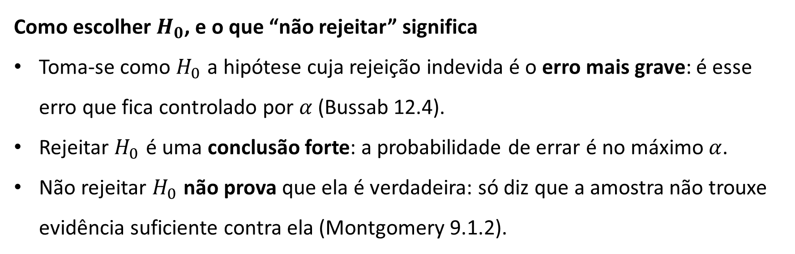
Como escolher $H_{0}$, e o que “não rejeitar” significa
Toma-se como $H_{0}$ a hipótese cuja rejeição indevida é o erro mais grave: é esse erro que fica controlado por $α$ (Bussab 12.4).
Rejeitar $H_{0}$ é uma conclusão forte: a probabilidade de errar é no máximo $α$.
Não rejeitar $H_{0}$ não prova que ela é verdadeira: só diz que a amostra não trouxe evidência suficiente contra ela (Montgomery 9.1.2).
CEA055 - Estatística e Probabilidade - Professor: Marcos Goulart Lima

Slide 25
Os 5 passos de um teste de hipóteses
Fixe $H_{0}$ e $H_{1}$.
Escolha a estatística do teste e obtenha sua distribuição supondo $H_{0}$ verdadeira.
Fixe $α$ e construa a região crítica.
Calcule o valor da estatística com os dados da amostra.
Se o valor cair na RC, rejeite $H_{0}$; caso contrário, não rejeite $H_{0}$ (Bussab 12.4).
Nas Aulas 21 e 22, os passos 2 a 4 ganham as estatísticas Z e T.
CEA055 - Estatística e Probabilidade - Professor: Marcos Goulart Lima

Slide 26
Resumo da aula
$α=P(\text{rejeitar} H_{0}∣H_{0} \text{verdadeira})$: nível de significância, fixado antes.
$β=P(\text{n}\text{ã}\text{o} \text{rejeitar} H_{0}∣H_{0} \text{falsa})$; poder $=1−β$. Depende do valor real de $μ$ e de $n$.
RC bilateral: $\overline{X}<μ_{0}−z_{α/2}\frac{σ}{\sqrt{n}}$ ou $\overline{X}>μ_{0}+z_{α/2}\frac{σ}{\sqrt{n}}$.
RC unilateral à direita: $\overline{X}>μ_{0}+z_{α}\frac{σ}{\sqrt{n}}$; à esquerda: $\overline{X}<μ_{0}−z_{α}\frac{σ}{\sqrt{n}}$.
CEA055 - Estatística e Probabilidade - Professor: Marcos Goulart Lima

Slide 27
Termos novos da aula
Hipótese nula e alternativa: $H_{0}$ (com igualdade) e $H_{1}$.
Estatística de teste: o valor da amostra (aqui, $\overline{X}$) comparado com a RC.
Região crítica e valores críticos: onde se rejeita $H_{0}$ e seus limites.
Erro tipo I e erro tipo II: rejeitar $H_{0}$ verdadeira; não rejeitar $H_{0}$ falsa.
Nível de significância e poder: $α$ e $1−β$.
Teste bilateral e unilateral: região crítica nas duas caudas ou em uma só.
CEA055 - Estatística e Probabilidade - Professor: Marcos Goulart Lima

Slide 28
Atividades referentes à aula
Leitura recomendada:
Bussab & Morettin — Cap. 12: 12.1 a 12.4
Montgomery & Runger — Cap. 9: 9.1.1, 9.1.2, 9.1.3 e 9.1.6
Magalhães & Lima — Cap. 8: 8.1
Morettin — Cap. 12: 12.1; Cap. 13: 13.1
Exercícios recomendados:
Bussab & Morettin — Cap. 12: Problemas 1, 2, 3, 4 e 5 (seção 12.2); Suplementares 28 e 29
Magalhães & Lima — Seção 8.6: 4, 7, 10, 11 (a–e) e 12
Montgomery & Runger — Cap. 9: 9.1.1, 9.1.2, 9.1.3, 9.1.4, 9.1.6, 9.1.7, 9.1.8, 9.1.9, 9.1.10, 9.1.11 e 9.1.12
Morettin — Cap. 13: 1, 2 e 4 (o 4 usa os dados do 3)
Lista de Exercícios 20
CEA055 - Estatística e Probabilidade - Professor: Marcos Goulart Lima

